Slide 1
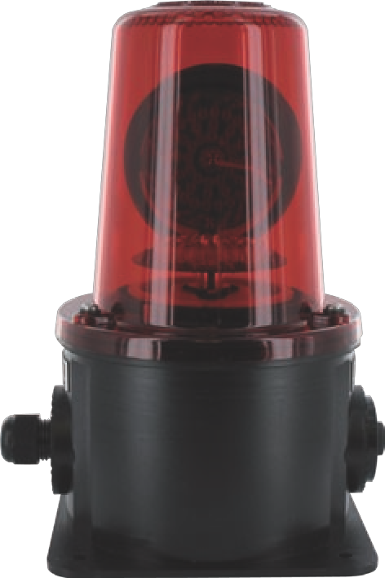
Baliza LED Giratoria Espejo
Serie RFT/RMLED
145
248
4 ORIFICIOS Ø6.5
Baliza tradicional giratoria de espejo, con fuente de luz LED. Gran difusión luminosa y color de gran pureza, obtenido a partir del uso de LEDs y lentes del mismo color. Está disponible en versiones roja, ámbar, verde, azul, transparente.
150
120
120
150
Extremadamente bajo consumo, menor de 7W, que la hace adecuada para alarmas contra incendios y sistemas de seguridad, y para sistemas que cuenten con baterías de respaldo en caso de fallo de la fuente de alimentación primaria. El consumo ultra-bajo permite que se puedan conectar más unidades a una sola fuente.
Dos tensiones disponibles; 12-55Vdc y 115-230Vuc (uc = ac o dc)
 |  | RFT/DC/12-55/RMLED | RFT/UC/115-230/RMLED
Tensión Alimentación |  | 12-55Vdc | 115-230Vuc
Tensión alim mínima |  | 12Vdc | 98Vuc
Tensión alim máxima |  | 55Vdc | 264Vuc
Consumo medio | Rojo/Ámbar | 178mA(@24Vdc) | 51mA(@230Vuc)
 | Verde/Azul/Transparente | 251mA(@24Vdc) | 65mA(@230Vuc)
Consumo máximo |  | 605mA(@12Vdc) | 364mA(@115Vuc)
Consumo nominal | Rojo/Ámbar | 4.3W(@24Vdc) | 5.0W(@230Vuc)
 | Verde/Azul/Transparente | 6.0W(@24Vdc) | 6.7W(@230Vuc)
Frecuencia de destello |  | 150fpm (2.5Hz)
Intensidad Luminosa | Rojo | 146Cd
 | Ámbar | 232Cd
 | Verde | 308Cd
 | Azul | 220Cd
 | Transparente | 870Cd
Ángulo máxima difusión |  | 0º Verticales
Rango del fusible recomendado |  | Externo - 500mA TD
Clase de protección IEC |  | IP65
Rango temperatura de funcionamiento |  | -40 a +55ºC
Peso neto del producto |  | 950g
SOVERIN CONTROL, S.L. Alameda Urquijo, 80 oficinas - 48013 – BILBAO (Vizcaya)
Tfno: +34 94 454 33 33 Fax: +34 94 454 50 77 E-mail: info@soverincontrol.com Pag web: www.soverincontrol.com

